Slide 1
AKTO Occitanie RENCONTRE GARF – 19 février 2021

Slide 2
Un opérateur de compétences agréé par l’État
+ 900 collaborateurs au service des branches, des entreprises, des salariés répartis sur tout le territoire
en France métropolitaine et dans les 5 DROM

Slide 3
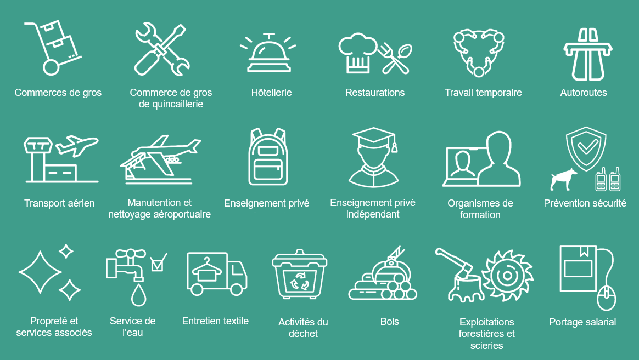
Un opérateur qui accompagne 27 branches professionnelles

Slide 4
AKTO en Occitanie
35 experts Conseillers / Chargés de projets / Assistants / Managers

Slide 5
AKTO en Occitanie
55 649
2019
Partenariats
DIRECCTE, CONSEIL REGIONAL, POLE EMPLOI, AGEFIPH…
pour + de 4 000 000 € de subventions mobilisées en 2020
Etablissements
dont 95 % de moins de 50 salariés
240 255
Salariés couverts
Financement 2019 :
7 316 alternants
1158 DE formés
17175 salariés PDC moins de 50 salariés
Notes:
2020 : FNE – 2M€ d’engagement
PCRH : convention en cours pour 700K€

Slide 6
2
la contribution unique à la formation professionnelle et à l'alternance, issue de la loi Avenir professionnel.

Slide 7
Contribuez à la formation professionnelle, c'est une question d'avenir !
La contribution formation, c’est avant tout
l’opportunité de former vos salariés et d’anticiper les compétences de demain.

Slide 8
Quelques rappels
Une obligation légale remodelée
La loi du 5 septembre 2018 pour la liberté de choisir son avenir professionnel a profondément remanié les modalités de cette participation financière.
elle instaure une « contribution unique à la formation professionnelle et à l’alternance » : la CUFPA.
En vigueur depuis le 1er janvier 2019, cette contribution unique comporte deux volets distincts :
La contribution à la formation professionnelle continue :
0,55 % de la masse salariale pour les entreprises de moins de 11 salariés ;
1 % pour celles de 11 salariés et plus.
La taxe d’apprentissage :
0,68 % de la masse salariale quelle que soit la taille de l’entreprise (pour les établissements situés hors Alsace-Moselle ;

Slide 9
À quoi sert la contribution unique ?
Les entreprises versent la contribution unique à la formation professionnelle et à l’alternance (CUFPA) à l’OPCO
L’OPCO la reverse à France Compétences, (l’instance nationale de régulation et de financement de la formation professionnelle et de l’apprentissage)
France Compétence la répartit alors entre plusieurs acteurs (dont les Opco), afin de financer les actions suivantes :
le développement des compétences dans les entreprises de moins de 50 salariés ;
l’alternance : contrat de professionnalisation, contrat d’apprentissage (via les 87 % de la taxe d’apprentissage), dispositif de reconversion ou promotion par l’alternance (Pro-A) ;
le compte personnel de formation (CPF) et le CPF de transition professionnelle ;
le conseil en évolution professionnelle (CEP) des actifs occupés du secteur privé ;
la formation des demandeurs d’emploi, notamment via la préparation opérationnelle à l’emploi (POE).

Slide 10
Calendrier et modalités de versement pour la contribution unique
Le décret N°2020-1739 du 29/12/2020 fixe le calendrier 2021 des versements suivant :
Avant le 1er mars 2021 :
Entreprises moins de 11 salariés : versent l’intégralité de la contribution formation (0,55%) et la taxe d’apprentissage au titre des salaires 2020 (et le 1% CPF-CDD, s’il y a lieu)
Entreprises 11 salariés et plus versent le solde de la contribution unique à la formation professionnelle et à l’alternance au titre des salaires 2020 (ainsi que le 1% CPF-CDD et la CSA, s’il y a lieu) et un acompte de contribution unique de 60% au titre des salaires 2021.
Avant le 1er juin 2021 :
Quelle que soit la taille de votre entreprise, vous versez :
le 13 %, dépenses libératoires de taxe d’apprentissage 2020, aux écoles et institutions reconnues par la réglementation de votre choix, à l’exception, toujours, des entreprises d’Alsace-Moselle.
Avant le 15 septembre 2021
entreprise moins de 11 salariés, vous versez un acompte de la contribution unique (et du 1% CPF-CDD s’il y a lieu) de 40%, au titre des salaires 2021.
entreprise compte 11 salariés et plus, un 2e acompte de la contribution unique de 38%, au titre des salaires 2021.

Slide 11
Autres contributions
D’autres contributions légales peuvent s’ajouter :
La contribution conventionnelle, qui peut être décidée dans le cadre d’un accord par les partenaires sociaux d’une branche professionnelle.
la contribution supplémentaire à l’apprentissage (CSA) pour les entreprises qui emploient au moins 250 salariés et comptent moins de 5 % d’alternants dans leur effectif annuel moyen
La contribution volontaire à la formation professionnelle
la contribution pour le financement du CPF des salariés en CDD (CPF-CDD, ex-CIF-CDD), pour les entreprises qui emploient des contrats à durée déterminée.
Pour savoir si votre entreprise doit s’acquitter de ces contributions,
Les frais de paritarisme,
Le dialogue social.

Slide 12
3
Rôle et missions des Opco

Slide 13
Les Missions de l’OPC0
Assurer le financement des contrats d’apprentissage et de professionnalisation, selon les niveaux de prise en charge fixés par les branches professionnelles ;
Apporter un appui technique aux branches professionnelles pour :
établir la gestion prévisionnelle de l’emploi et des compétences (GPEC)
déterminer les niveaux de prise en charge des contrats d’apprentissage et des contrats de professionnalisation ;
Accompagner les branches dans leur mission de certification
Assurer un service de proximité au bénéfice des très petites, petites et moyennes entreprises, permettant :
d’améliorer l’information et l’accès des salariés de ces entreprises à la formation professionnelle
Accompagner les entreprises dans l’analyse et la définition de leurs besoins en matière de formation professionnelle, notamment au regard des mutations économiques et techniques de leur secteur d’activité.

Slide 14
Vos Opco vous accompagnent
Pour recruter en alternance
Pour diversifier vos recrutements et votre sourcing
Pour mettre en place et financer vos projets de formations
Répondre à vos problématiques RH et vos enjeux emploi/formation

Slide 15
Accompagner les entreprises et salariés dans leurs projets :

Slide 16
Mesurer les impacts de la crise pour préparer demain
Pour mieux mesurer l’impact de la crise et appuyer les entreprises dans la programmation des formations les plus adaptées, AKTO réalise auprès de ses adhérents des pré-diagnostics rh
L’objectif
consolider les données pour mieux d’identifier les enjeux communs
mettre en place des plans d’actions territoriaux adaptés.

Slide 17
L’entretien professionnel

Slide 18
Quelques rappels sur l’entretien professionnel
Depuis le 7 mars 2014, l’entretien professionnel est une obligation pour les entreprises, introduite au sein du Code du travail dans le cadre de la réforme de la formation professionnelle (Loi 2014-288, Article L6315-1).
PUBLIC
En tant qu'employeur, vous devez proposer un entretien professionnel a tout salarié en CDI de votre entreprise, et ce, tous les 2 ans à partir de sa date d’embauche.
OBJECTIFS
L’entretien professionnel est un temps d’échange entre salarié et employeur pour étudier ses perspectives d’évolution professionnelle, notamment en termes de qualification et d’emploi et identifier ses besoins en formation.
Pour les entreprises de 300 salariés et plus, soumises à l’obligation de négocier tous les 3 ans un accord sur la gestion des emplois et des parcours professionnels en application de la réglementation en vigueur, il constitue l’un des outils RH permettant à l’employeur de faire le point sur la situation des salariés et des emplois qu’ils occupent.

Slide 19
AVANTAGES POUR L'EMPLOYEUR
L’entretien professionnel est un outil de gestion des ressources humaines (GRH) qui vous permet de :
• Connaître les projets professionnels et les besoins de vos collaborateurs pour les faire évoluer,
• Construire un plan de formation plus efficace, en lien avec vos attentes et celles de vos salariés,
• Valoriser et motiver vos équipes.
FRÉQUENCE
La réforme de la formation professionnelle maintient l’entretien professionnel tous les 2 ans et l’état des lieux récapitulatif du parcours professionnels tous les 6 ans.
L’entretien professionnel doit également être proposé au salarié lors d’une reprise d’activité après une période d’absence ou de réduction d’activité :
• Congé de maternité
• Congé parental d’éducation
• Congé de proche aidant
• Congé d’adoption
• Congé sabbatique
• Période de mobilité volontaire sécurisée (mentionnée à l’article L1222-12 du code du travail)
• Période d’activité à temps partiel au sens de l’article L.12225-47 du code du travail
• Arrêt longue maladie prévu à l’article L. 324-1 du code de la sécurité sociale
• Ou à l’issue d’un mandat syndical.

Slide 20
INFORMATION AU SALARIÉ
Il est préférable d'informer le salarié dès son arrivée dans l'entreprise, et ce par écrit.
Il est conseillé de convoquer le salarié par tout moyen écrit ainsi que de tracer son éventuel refus.
MODALITÉS DE RÉALISATION
La prestation peut être réalisée par un prestataire extérieur ou en interne.
Cet entretien a lieu à l’initiative de l’employeur.
ORGANISATION DE L'ENTRETIEN
L’entretien se déroule en trois étapes :
• Bilan du parcours professionnel du salarié avant et depuis son entrée dans l'entreprise,
• Identification des besoins de l'entreprise et des aspirations et compétences du salarié,
• Perspectives d'évolution professionnelle.

Slide 21
SUJETS ABORDÉS AU COURS DE L’ ENTRETIEN PROFESSIONNEL
Durant l'entretien, il vous faudra aborder les éléments suivants :
• L'évolution envisageable de l’emploi occupé par le salarié à deux ans ou de sa qualification
• Les compétences développées depuis deux ans
• Les compétences à développer dans les deux ans
• Les parcours du salarié dans l’entreprise
• Les formations suivies et leur impact sur la situation du salarié
le salarié doit également recevoir des informations relatives :
• À la validation des acquis de l’expérience
• À l’activation par le salarié de son compte personnel de formation (CPF)
• Aux abondements du CPF que l’employeur est susceptible de financer
• Au conseil en évolution professionnelle
L’entretien ne porte pas sur l’évaluation du travail du salarié . Il n’est donc pas confondu avec les entretiens annuels d’appréciation, même s’il peut se tenir à la suite.

Slide 22
Etat des lieux récapitulatif à 6 ans
Tous les 6 ans, vous devez faire un état des lieux récapitulatif du parcours professionnel de votre salarié.
Lors de cet état des lieux vous devrez justifier avoir appliqué l’une des 2 règles suivantes :
La règle issue de la loi du 5 mars 2014, à savoir un entretien tous les deux ans et au choix deux des trois critères suivants :
- Le suivi d’une formation
- L’obtention d’une certification
- La réalisation d’une évolution salariale ou professionnelle
La règle issue de la loi du 5 septembre 2018, à savoir
un entretien tous les deux ans
une formation non obligatoire au sens de l’article L.6321-2
Ces obligations s’apprécieront tous les 6 ans à la date anniversaire d’entrée du salarié dans l’entreprise.

Slide 23
Bon à savoir
:Si cette obligation pèse sur toutes les entreprises indifféremment de leur taille, seules les entreprises de 50 salariés et plus s’exposent à une mesure corrective : abondement forfaitaire de 3 000 € sur le CPF du salarié concerné.
En raison du 2ème confinement, une nouvelle ordonnance adoptée en Conseil des ministres, mercredi 2 décembre 2020, permet aux employeurs de reporter jusqu’au 30 juin 2021 les entretiens professionnels et les entretiens d’état des lieux récapitulatif à réaliser tous les 6 ans. Elle suspend également l’application des sanctions entre le 12 mars 2020 et le 30 juin 2021

Slide 24
4
Questions/reponses

Slide 25
Merci !

